Slide 1
Analyse d’un dysfonctionnement
(Épreuve E4)
PNF BTS MMCM

Slide 2

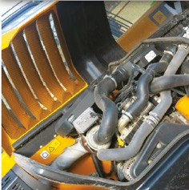
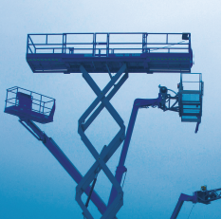
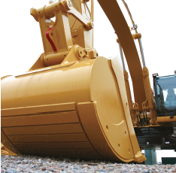
E4 – Analyse d’un dysfonctionnement
Contexte de l’épreuve
Organisation du sujet
Approche du sujet
Problématique
Déroulement de l’investigation
Evaluation

Slide 3
E4 – Contexte de l’épreuve
RAP :
A1-T2, recenser les informations techniques nécessaire au diagnostic ;
A1-T4, analyser le système en dysfonctionnement et interpréter les contrôles et mesures.
Compétences visées :
C2.1 Décrire un système technique ;
C2.2 Caractériser les grandeurs physiques ;
C2.3 Caractériser les performances ;
C3.1 Définir des solutions.
Modalités :
Epreuve ponctuelle écrite ;
Durée 4 heures ;
Coefficient 5.

Slide 4
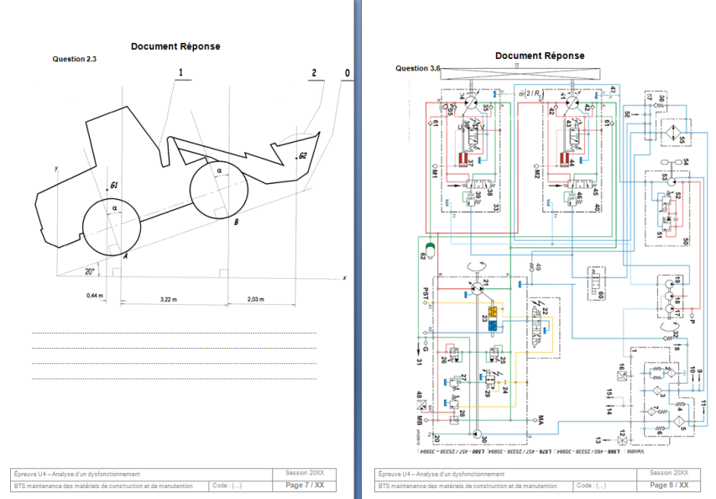
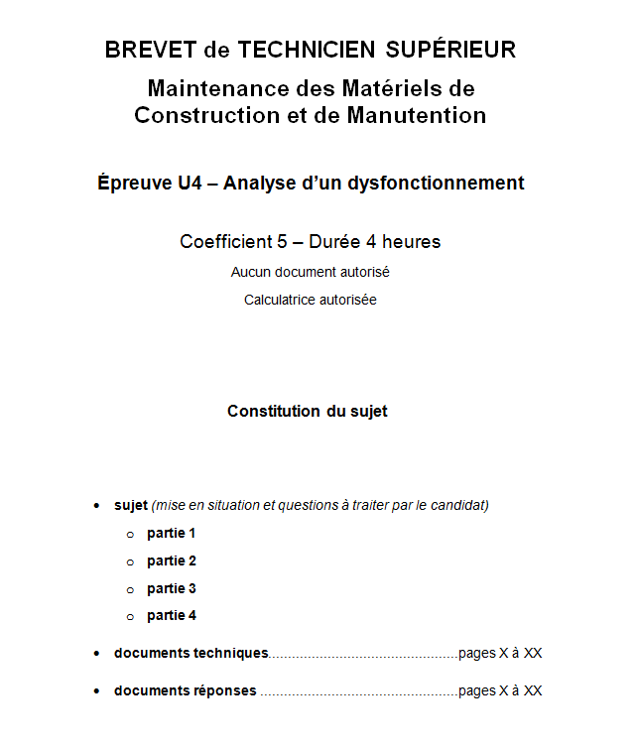
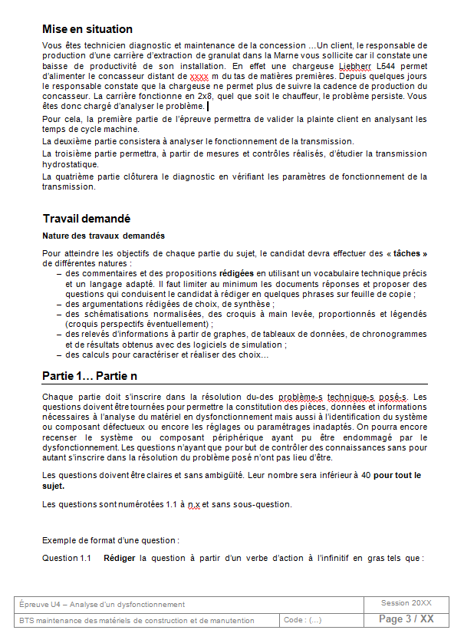

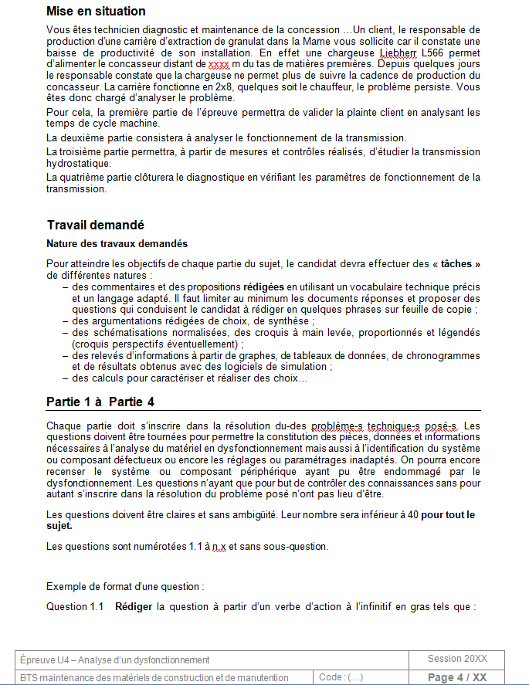
E4 – Organisation du sujet
Documents techniques
Documents réponses
Documents questions
Notes:
Sujet organisé autour d’un seul fichier informatique (trame fournie) ; dissocié en 3 éléments :
Documents techniques (issu d’éléments constructeurs)
documents réponses (qui seront rendus avec la copie du candidat)
documents sujets (avec une mise en situation qui explique au candidat la problématique et les différentes parties du sujet et le questionnement)

Slide 5
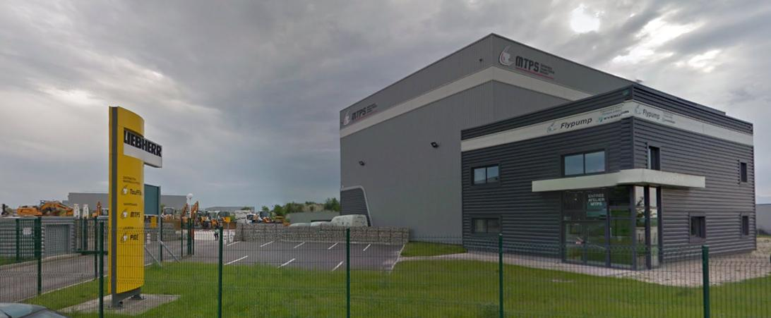
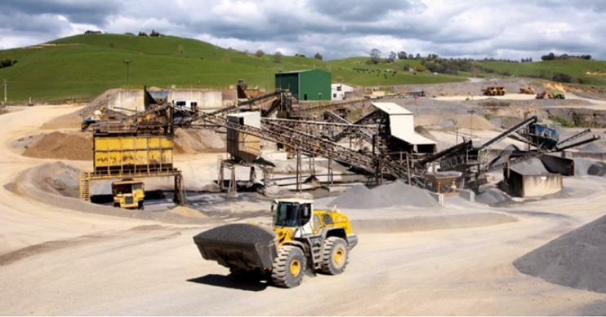
E4 – Approche du sujet
Exploitation d’une situation réelle :
Nos partenaires :
- MTPS ;
- Jean Pierre MILLEY.
Contexte :
- Baisse de productivité
Notes:
Nous avons choisi de partir d’une panne réelle pour placer le candidat face à une situation concrète et ainsi valoriser la démarche et l’analyse scientifique et technologique au service d’une tache professionnelle.

Slide 6
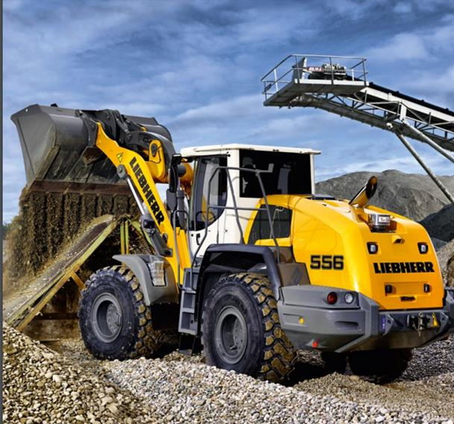
E4 – Problématique
La cadence d’approvisionnement en matière première n’est plus assurée par la chargeuse LIEBHERR L 566
Notes:
La problématique nous amène le matériel base de notre étude : Chargeuse L566

Slide 7
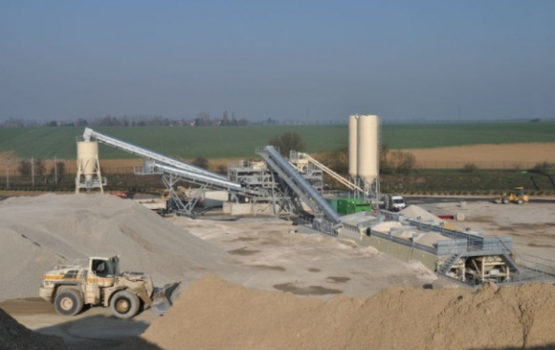
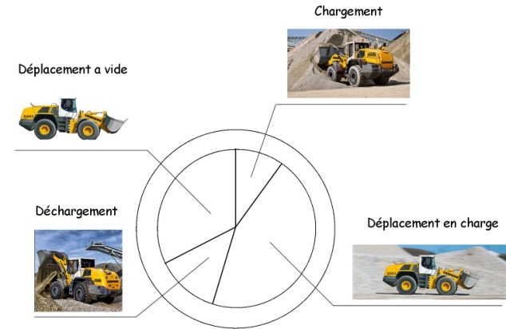
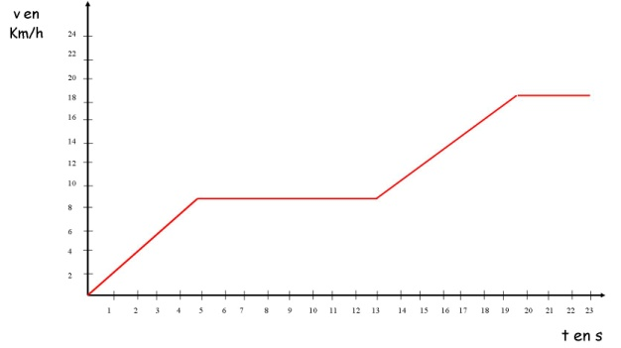
E4 – Déroulement de l’investigation
1°/ Identification du problème
1- Analyse des temps de cycle
2- Étude des paramètres influençant les durées de déplacements
la chargeuse n’atteint pas la vitesse maximale de translation en charge
Notes:
La partie 1 vise à valider la plainte client à partir de l’analyse des performances de la machine sur son site de production :
- 1° temps de cycle (chargement – déplacement en charge – déchargement – déplacement à vide)
- 2° durée de déplacement trop long donc étude des paramètres influents (vitesse, accélération…)
- 3 Validation du défaut : vitesse maxi non atteinte.

Slide 8
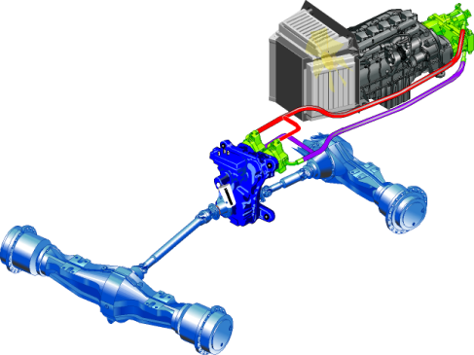
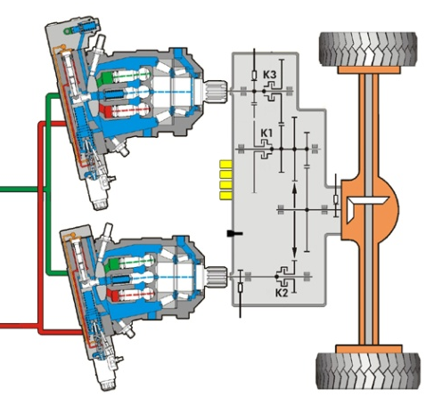
E4 – Déroulement de l’investigation
2°/ Analyse fonctionnelle de la chaine cinématique
1- Organisation structurelle
- hydraulique
- mécanique
II- Étude fonctionnelle mécanique
On valide le fonctionnement mécanique de la transmission
Notes:
La partie 1 nous amène à étudier la transmission de la machine :
- 1° architecture de transmission ; transmission hydrostatique couplée avec une boite powershift
- 2° étude des combinaisons de vitesse
Partie méca hors de cause.

Slide 9
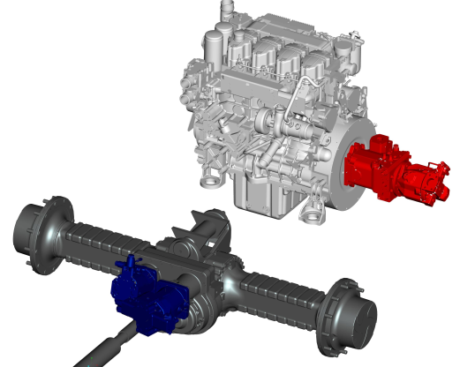
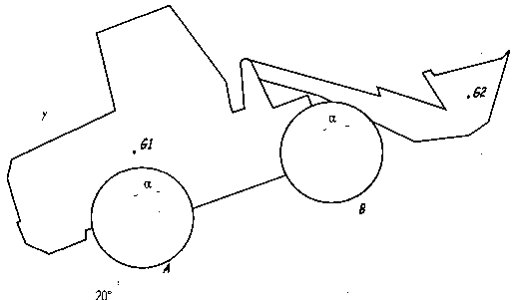
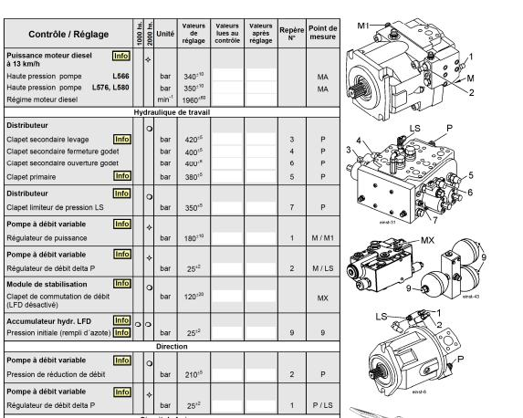
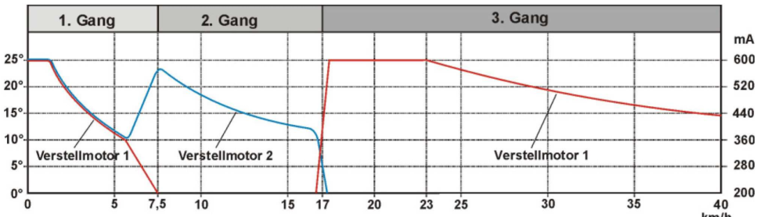
E4 – Déroulement de l’investigation
3°/ Étude des besoins, contrôles et interprétations
1- Bilan énergétique de la translation par rapport aux phases d’utilisation.
On en déduit le besoin (débit / pression) entrée moteur hydraulique
2- Comparaison des grandeurs physiques mesurées, aux besoins déterminés :
- pression
- intensité de pilotage
On constate que le 3ème rapport n’est pas engagé dû à une non-alimentation des électrovannes.
Notes:
Partie hydrostatique :
Un bilan mécanique de la situation critique nous permettra de définir le besoin énergétique (phase statique, dynamique…), il sera comparé aux éléments contrôlés (à partir du protocole constructeur donné)
On en déduira un problème de pilotage des électrovannes

Slide 10
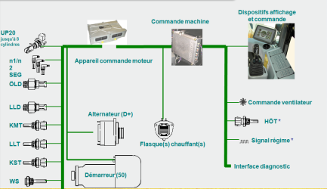
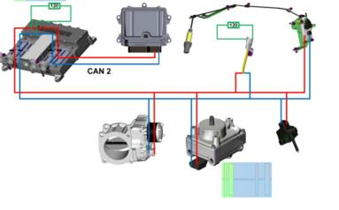
E4 – Déroulement de l’investigation
4°/ Validation des paramètres de fonctionnement
1- Analyse de l’architecture du système électronique embarqué.
2- Étude des paramètres fonctionnels (entrée / sortie)
3- À partir des relevés des paramètres de fonctionnement, identification de la valeur défaillante
On en déduit que le régime moteur est insuffisant
Notes:
1° identification des éléments constituants la chaine d’acquisition d’info
2° comparaison avec les équations logiques de fonctionnement calculateur (relation entrée / sortie)
3° on identifie que l’info régime moteur est trop faible pour autoriser le passage 3^{ième}.

Slide 11

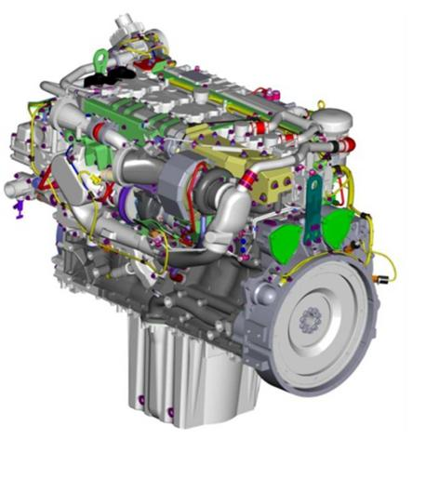
E4 – Déroulement de l’investigation
2°/ Analyse fonctionnelle de la chaine cinématique
1°/ Identification du problème
Synthèse :
proposition de solutions et argumentation sur le système défaillant
3°/ Étude des besoins, contrôles et interprétations
4°/ Validation des paramètres de fonctionnement
Notes:
La dernière partie amènera le candidat à faire la synthèse des analyses effectuées pour répondre à la problématique en proposant des solutions et en argumentant sur le système incriminé.

Slide 12

E4 – Évaluation
Compétences visées :
C2.1 Décrire un système technique ;
C2.2 Caractériser les grandeurs physiques ;
C2.3 Caractériser les performances ;
C3.1 Définir des solutions.
Aide aux auteurs de sujet
Notes:
Cette épreuve permet d’évaluer les compétences citées ; pour valider le contenu du sujet un fichier Excel est fourni aux auteurs. Lors de la conception du sujet, il permet de faire le barème et de mettre en relation chaque questions avec les critères de performance des compétences. Aussi, il permet de vérifier qu’on évalue un maximum de critère (l’idéal étant tous) et de voir l’importance qu’on met à chacun.

Slide 13



Merci à chacun(e) de votre attention

